Slide 1

Τεχνητη νοημοσυνη Πληροφορηση-παραπληροφορηση «στην κοψη του ξυραφιου»
ΓΕΛ Ανδραβίδας-Ομάδα EPAS
13/02/2026

Slide 2
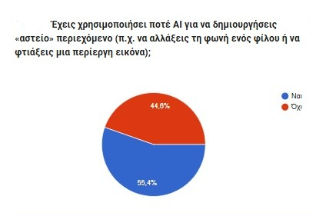
Τι είναι η Παραγωγική ΑΙ (Generative AI)
1
Τεχνολογία που δημιουργεί νέο περιεχόμενο (κείμενο, εικόνα, ήχο)
2
Απαντάει σε προτροπές (prompts)
3
Εύκολα στη χρήση τους από τους περισσότερους πολίτες
3

Slide 3
Είδη τεχνητής νοημοσύνης
Λογισμικά
online chatbot (π.χ. ChatGPT)
εικονικοί βοηθοί
λογισμικό ανάλυσης εικόνας
μηχανές αναζήτησης
συστήματα αναγνώρισης προσώπου και ομιλίας
Ενσωματωμένη τεχνητή νοημοσύνη σε μηχανές
ρομπότ
προσωπικοί ψηφιακοί βοηθοί
αυτόνομα αυτοκίνητα
τηλεκατευθυνόμενα αεροσκάφη (drones)
Διαδίκτυο των Πραγμάτων (Internet of Things) που περιλαμβάνει παιχνίδια
συσκευές σπιτιού, κ.τ.λ.

Slide 4
Πλεονεκτήματα/οφέλη
1
2
3
Α) Κυβερνοασφάλεια
Β) Καταπολέμηση της παραπληροφόρησης
Γ) Ενίσχυση της δημοκρατίας

Slide 5
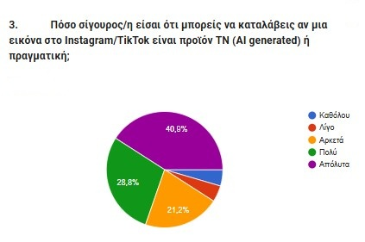
Παραπληροφόρηση
• Στην ψηφιακή εποχή
• Ο ρόλος των αλγορίθμων

Slide 6
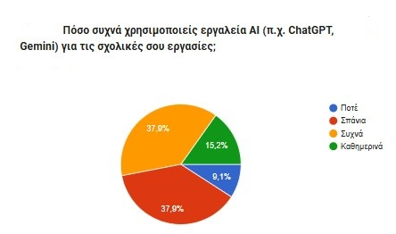
Μέσα της παραγωγικής Τ.Ν
5
Deepfakes: Πλαστά βίντεο/ήχοι που μοιάζουν αληθινά
5
Fakenews: Μαζική παραγωγή άρθρων παραπληροφόρησης σε δευτερόλεπτα
5
Bots: Αυτοματοποιημένοι λογαριασμοί που πλημμυρίζουν το διαδίκτυο με προπαγάνδα
5
Micro-targeting: Διαφημίσεις «κομμένες και ραμμένες» στις προκαταλήψεις μας
Viral effect: Το ψέμα ταξιδεύει 6 φορές πιο γρήγορα από την αλήθεια
5

Slide 7
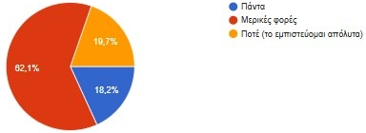
Η ψυχολογία της Πειθούς
1
2
Η μεροληψία της επιβεβαίωσης
Η έλλειψη κριτικής σκέψης

Slide 8
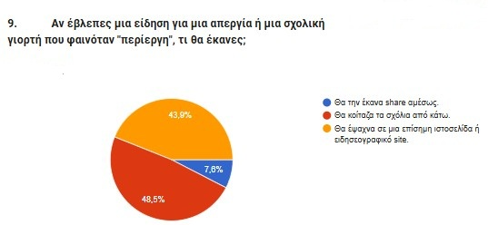
Οι κίνδυνοι της Παραπληροφόρησης
Απειλή για τη δημοκρατία
Απειλή για τα θεμελιώδη ατομικά δικαιώματα
Επιρροή στις αποφάσεις
Υπονομεύει την εμπιστοσύνη του πολίτη στους θεσμούς

Slide 9

Τι μπορεί να γίνει; Ορισμένοι τρόποι – προτάσεις
Η νομοθετική πράξη για την τεχνητή νοημοσύνη (ΑΙ Act) - Ευρωπαϊκή
Επιτροπή
Η Πράξη Ψηφιακών Υπηρεσιών (Digital Services Act – DSA) της Ε.Ε
Θέσπιση Ευρωπαϊκού Συμβουλίου Τεχνητής Νοημοσύνης
Απαγόρευση ορισμένων τύπων εφαρμογών
Πρόσβαση σε αξιόπιστες εναλλακτικές πηγές πληροφόρησης
Επένδυση στον έλεγχο των γεγονότων
Εξισορρόπηση ευθύνης και ελευθερίας
Ενίσχυση του τεχνολογικού αλφαβητισμού

Slide 10
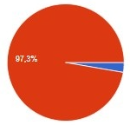
Η σημασία της προσωπικής υπευθυνότητας
1
Χρησιμοποιούμε πολλαπλές πηγές πληροφοριών
Πραγματοποιούμε επισκέψεις σε βιβλιοθήκες
Υπάρχει επαρκής ενημέρωση για την Τ.Ν. ;
Μαθαίνουμε να διακρίνουμε ένα γεγονός από μία άποψη
Εγκαθιστούμε φίλτρα λογισμικού κατά της προπαγάνδας
Όχι
Ναί
Εκπαιδεύουμε κατάλληλα τους μαθητές

Slide 11
Αναδυόμενοι προβληματισμοί
Θα ζήσουμε σε μια Ωκεανίδα;
→ Ποιά η αλήθεια, ποιά η πλάνη;
→ Ποιός παραπλανά;
→ Ποιός πλανάται;
→ Σκέφτομαι άρα υπάρχω ή μήπως σκέφτεται η Τεχνητή Νοημοσύνη άρα εγώ περιττεύω;
→ Βούλομαι και ενεργώ ή προαιρείται η Τ.Ν. κι εγώ εκτελώ;

Slide 12
ΣυζΗτηση με τον Επίκουρο Καθηγητή του Τμήματος Μηχανολόγων και Αεροναυπηγών Μηχανικών του Πανεπιστημίου Πατρών με εξειδίκευση στον τομέα της Ρομποτικής, κ. Παναγιώτη Κουστουμπάρδη

Slide 13
ΣυζΗτηση με τον ΣΥμβουλο ΜαθηματικΩν και ΠαιδαγωγικΗς ΕυθΥνης κ. ΦΩτιο ΟικονΟμου

Slide 14
ΣυζΗτηση με τον καθηγητΗ ΠληροφορικΗς του σχολεΙου κ. ΓεΩργιο ΚαρουσιΩτη

Slide 15
Για το τέλος...
Η τεχνολογία εξελίσσεται, όμως η κριτική μας σκέψη παραμένει το ισχυρότερο εργαλείο.
Εμείς αποφασίζουμε αν η ΤΝ θα είναι εργαλείο γνώσης ή εξαπάτησης
Το μέλλον της ενημέρωσης είναι ευθύνη όλων μας!!

Slide 16
Ευχαριστούμε για την προσοχή σας!!
Οι Junior Ambassadors με την πολύτιμη βοήθεια των εθελοντών
Βαρβαρέσου Μάρθα-Ελένη , 2. Βαρβαρέσος Νικόλαος, 3. Θεολόγου Ιωάννης-Ραφαήλ,
4. Γέροντα Κωνσταντίνα-Αντιγόνη, 5. Χαντζή Διονυσία, 6. Χριστοφή Γεωργία, 7. Χριστοπούλου Νικολέτα-Βλασία, 8. Φραγκοπανάγου Αικατερίνη, 9. Φραγκοπανάγου Μαρία, 10. Λαζαρίδη Ουρανία, 11. Λάττας Νικόλαος,
12. Ελέζι Μάρσια, 13. Λευκαδίτη Ειρήνη, 14. Δημητράκης Διονύσιος, 15. Φραγκοπανάγος Αδαμάντιος,
16. Χρυσανθακοπούλου Αγγελική, 17. Βόσσος Παναγιώτης, 18. Βόσσος Σπυρίδων,
19. Αλεξανδροπούλου Θεοδώρα-Έλενα, 20. Καραβούλιας Νικόλαος-Νεκτάριος
Οι Senior Ambassadors
Αργυροπούλου Τερψιχόρη, Γαλατσίδα Μαρία, Διαμαντοπούλου Μαρία, Καρουσιώτης Γεώργιος
Μασσαράς Θεοχάρης

Slide 17
Πηγές
Κανονισμός - ΕΕ - 2024/1689 - EN - EUR-Lex
https://eur-lex.europa.eu/legal-content/EL/TXT/?uri=celex%3A32022R2065
https://saferinternet4kids.gr/hot-topics-ef/fake-news/
https://www.safeline.gr/
https://courses.genaieducation.gr/
https://www.eepek.gr/el/
https://files01.core.ac.uk/download/pdf/250590695.pdf

